Slide 1
다음 노드에 대한
포인터
헤드
테일
12
87
56
144
데이터

Slide 2
Node* NewNode
Node* List
자동 메모리
자유 저장소

Slide 3
Node* _NewNode
Node** _Head
117
Node* NewNode
Node* List
자동 메모리
자유 저장소

Slide 4
삭제
98
12
37
…
98
37
…
12

Slide 5
새 노드
12
98
37
…
12
98
37
…

Slide 6
헤드
테일
…

Slide 7
테일
…
12
노드 추가
테일
…
12
87

Slide 8
삭제
98
12
87
…
12
98
87
…
12
98
87
…

Slide 9
삽입
12
98
87
…
12
98
87
…

Slide 10
제거
전단
후단
1
2
3
4
전단
후단
2
3
4

Slide 11
삭제
98
12
37
…
98
37
…
12

Slide 12
삽입
12
98
87
…
12
98
87
…

Slide 13
헤드
테일
…
헤드

Slide 14
90
80
70
60

Slide 15
제거
100
삽입
100
100
90
90
90
90
80
80
80
80
70
70
70
70
60
60
60
60

Slide 16
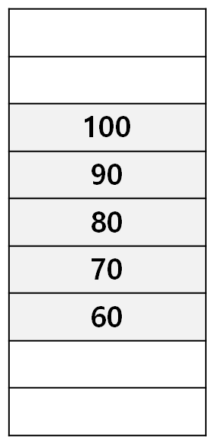
typedef struct tagArrayStack
{
int Capacity; /* 용량 */
int Top; /* 최상위 노드의 위치 */
Node* Nodes; /* 노드 배열;*/
} ArrayStack;
자유 저장소에
할당한 Node 배열

Slide 17
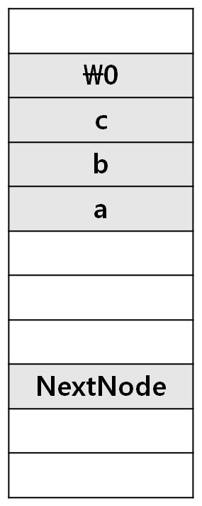
자유 저장소에 할당된
문자열의 주소를 가리킨다.
typedef struct tagNode
{
char* Data;
struct tagNode* NextNode;
} Node;
자유 저장소에
복사된 문자열
NextNode의 포인터는
자기 위에 쌓여있는 노드의
주소를 가리킨다.
자유 저장소

Slide 18
List 포인터는 자유 저장소에
존재하는 헤드 노드의 주소를
가리킨다
typedef struct tagLinkedListStack
{
Node* List;
Node* Top;
} LinkedListStack;
“abc”
“def”
링크드 리스트로
구성된 스택의 노드들
“ghi”
Top 포인터는 자유 저장소에
존재하는 테일 노드의 주소를
가리킨다
“klm”
자유 저장소

Slide 19
2
제거
3
1
3
2
*
-
1
1
3
2
*
-
3 * 2의 결과 삽입
1
3
2
*
-
1
6
1
3
1
3
2
*
-
1
2
3
1
3
2
*
-
1

Slide 20
6
제거
1
1
3
2
*
-
1 – 6의 결과 삽입
-5

Slide 21
후위 표기 수식 입력
수식을 끝까지
읽었는가?
YES
NO
토큰 읽기
NO
스택 제거 2회
수행 후 계산
토큰이 피연산자인가?
YES
스택에 토큰 삽입
스택에 남아있는
요소를 반환

Slide 22
토큰 | 작업 | 출력 | 스택
( 11.32 + 83 ) * 49 | 스택에 ‘(‘ 삽입 |  | (
( 11.32 + 83 ) * 49 | 117.32 출력 | 117.32 | (
( 11.32 + 83 ) * 49 | 스택에 ‘+’ 삽입 | 117.32 | + (
( 11.32 + 83 ) * 49 | 83 출력 | 117.32 83 | + (
( 11.32 + 83 ) * 49 | 스택의 모든 연산자 제거 후 출력 ‘(‘는 출력 안함 | 117.32 83 +
( 11.32 + 83 ) * 49 | 스택에 ‘*’ 삽입 | 117.32 83 + | *
( 11.32 + 83 ) * 49 | 49 출력 | 117.32 83 + 49 | *
( 11.32 + 83 ) * 49 | 식 모두 읽었음. 스택의 모든 연산자 제거 후 출력 | 117.32 83 + 49 *

Slide 23
/* 삽입 */
/* 제거 */
전단
후단
전단
후단
1
2
3
4
5
6
7
제거
1
2
3
4
5
6
삽입
1
2
3
4
5
6
7
2
3
4
5
6
전단
새로운 후단
새로운 전단
후단

Slide 24
1
2
3
4
전단
후단
제거
제거
1
2
3
4
2
3
4
나머지 요소들을
한 칸씩 앞으로
옮긴다.
전단
후단
2
3
4
2
3
4

Slide 25
전단
후단
후단
5
6
7
7
“8” 삽입
후단
전단
6
5
6
7
8
5
전단
“9” 삽입
후단
전단
9
5
6
7
8

Slide 26
/* 비어 있을 때 */
/* 가득 찼을 때 */
전단
전단
후단
후단
8
1
7
2
6
3
5
4

Slide 27

/* 비어 있을 때 */
/* 가득 찼을 때 */
전단
후단
전단
후단
8
1
7
2
6
3
5
4

Slide 28
typedef struct tagCircularQueue
{
int Capacity;
int Front;
int Rear;
Node* Nodes;
} CircularQueue;
30
20
자유 저장소에
할당한 Node 배열
10
NextNode의 포인터는
저장소에 할당한 배열의
첫 번째 요소를 가리킨다.
자유 저장소

Slide 29
Queue -> Rear는
실제 위치에 1을
더한 값을 가진다.
전단
후단
실제 후단
10
20
30
40
[0]
[1]
[2]
[3]
[4]
[5]
[6]
[7]
[8]
“50” 삽입
후단
전단
실제 후단
10
20
30
40
50
[0]
[1]
[2]
[3]
[4]
[5]
[6]
[7]
[8]
실제의 후단이
배열의 끝에 도달하면,
Queue->Rear는 0이 된다.

Slide 30
전단이 배열의 끝에 도달한 경우
전단의 값(8)은 순환 큐의 용량(8)과 같다.
용량 = 8
실제 배열의 크기 = 9
후단
전단
7
8
9
6
[0]
[1]
[2]
[3]
[4]
[5]
[6]
[7]
[8]
“6” 제거
전단
후단
7
8
9
[0]
[1]
[2]
[3]
[4]
[5]
[6]
[7]
[8]

Slide 31
뿌리
가지
가지
가지
가지
가지
잎
가지
잎
잎
잎

Slide 32
A
B
G
I
C
D
H
J
E
F
K

Slide 33
A
B
G
I
C
D
H
J
E
F
K

Slide 34
A
깊이 0
B
G
I
깊이 1
C
D
H
J
깊이 2
E
F
K
깊이 3

Slide 35
차수: 3
A
차수: 2
차수: 1
B
G
I
C
D
H
J
E
F
K

Slide 36
A
B
G
I
C
D
H
J
E
F
K
(A(B(C)(D(E)(F)))(G(H))(I(J(K))))

Slide 37
A
G
A
H
B
G
I
I
B
C
C
D
H
J
J
D
K
E
E
F
K
F

Slide 38
A
A
B
C
B
G
I
D
E
F
C
D
H
J
G
H
I
J
E
F
K
K

Slide 39
DATA
1
2
...
n
DATA
DATA
DATA
1
2
...
n
1
2
...
n
1
2
...
n

Slide 40
DATA
Left
Child
Right
Sibling
DATA
DATA
DATA
Left
Child
Right
Sibling
Left
Child
Right
Sibling
Left
Child
Right
Sibling
DATA
DATA
DATA
Left
Child
Right
Sibling
Left
Child
Right
Sibling
Left
Child
Right
Sibling

Slide 41
A
A
B
E
B
E
C
D
F
G
C
D
F
G

Slide 42
A
A
A
B
E
B
E
B
E
C
D
C
D
C
D
F
A
B
E
C
F

Slide 43
A
높이: 2
높이: 1
B
E
C
D
F
G
H
I
J

Slide 44
A
높이: 2
높이: 2
B
E
C
D
F
G
H
I
J
J

Slide 45
1
A
2
5
B
E
3
4
6
7
C
D
F
G

Slide 46
4
+
2
6
*
-
1
3
5
7
1
2
7
8

Slide 47
7
+
3
6
*
-
1
2
4
5
1
2
7
8

Slide 48
A
A
B
E
B
E
C
D
F
G
D
F
G
A
A
B
E
E
F
G
F
G

Slide 49
A
A
A
E
E
G

Slide 50
연산자는 루트 노드이거나 가지 노드
+
*
-
피연산자는 모두 잎 노드
1
2
7
8

Slide 51
+
+
*
-
1 * 2
7 - 8
1
2
7
8

Slide 52
1 2 * 7 8 - +
1 2 * 7 8 - +
+
+
1 2 * 7 8 - +
-
+
-
7
8

Slide 53
1 2 * 7 8 - +
+
*
-
1 2 * 7 8 - +
7
8
+
*
-
1
2
7
8

Slide 54
1
5
2
3
4
6
7
1
5
2
3
4
6
7

Slide 55
5
1
6
4
2
3
1
5
6
4
2
3
1
5
6
4
2
3
1
5
6
4
2
3
1
5
4
6
2
3

Slide 56
1
5
4
6
2
3
1
5
4
2
6
3
1
5
4
2
6
3
1
5
4
2
3
6

Slide 57
마지막 요소는
제외하고 정렬을
수행한다
1
5
4
2
3
6
1
5
4
2
3
6
1
4
5
2
3
6
1
4
5
2
3
6
1
4
2
5
3
6
1
4
2
5
3
6
1
4
2
3
5
6

Slide 58
5
1
6
4
2
3
1
5
6
4
2
3
1
4
5
6
4
2
3
1
5
6
2
3
1
4
5
6
4
2
3
1
5
6
2
3
1
5
6
4
2
3
1
4
5
6
2
3

